Slide 1

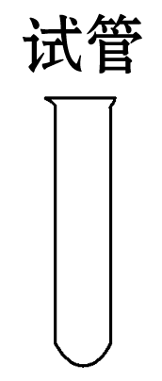
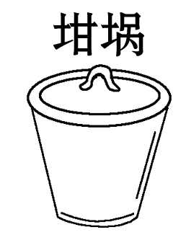
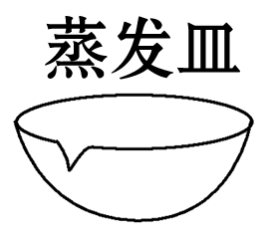
常见仪器的用途、使用方法及注意事项
仪器图形及 名称 | 主要用途 | 使用方法和注意事项
加热前外壁无水滴，盛液量不超过容积的1/3，管口不准对着人
进行少量物质间的反应
放在泥三角上直接加热，取用时要用坩埚钳，冷却时应置于石棉网上
固体物质的高温灼烧
用于蒸发溶剂、浓缩溶液
盛液量不超过容积的1/3

Slide 2
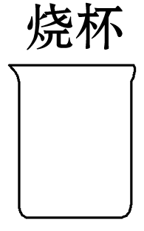
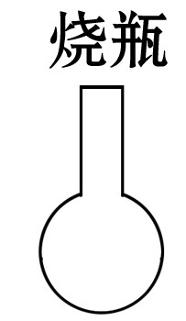
仪器图形及 名称 | 主要用途 | 使用方法和注意事项
加热前外壁无水滴且应垫石棉网，加热时盛液量不超过容积的1/3
溶解、配液、反应器
加热前外壁无水滴且应垫石棉网；加热时盛液量不超过容积的1/2
反应器、液体的蒸馏等

Slide 3
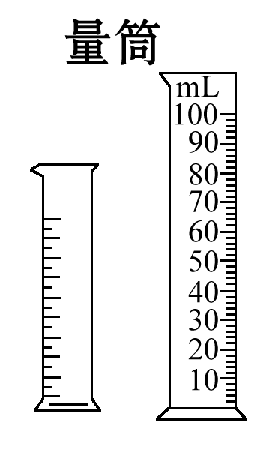
仪器图形及 名称 | 主要用途 | 使用方法和注意事项
不能加热；不可用于配液或作反应器；量取液体时应遵守“大而近”原则；刻度从下往上增大，无0刻度，读数记录到0.1 mL
粗略量取一定体积的液体

Slide 4
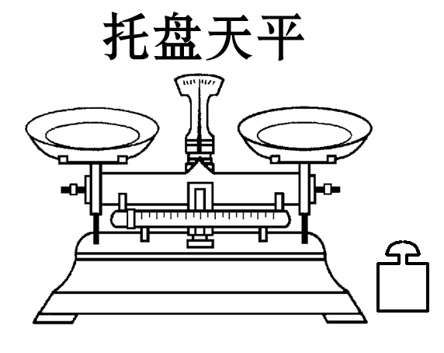
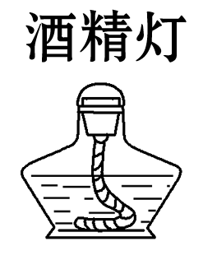
仪器图形及 名称 | 主要用途 | 使用方法和注意事项
左物右码；1 g以下用游码；读数记录至0.1 g；托盘应垫纸或小烧杯
粗略称量固体药品质量
加热时用外焰加热；酒精量不超过溶剂的2/3，不少于1/4；禁止向燃着的酒精灯添加酒精等
用作热源

